Slide 2

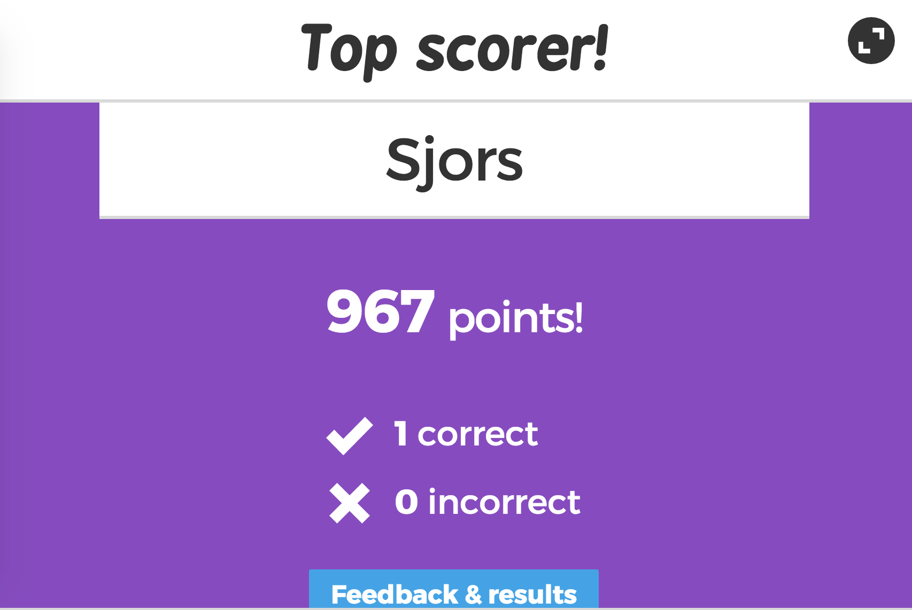
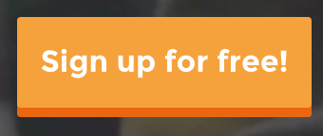
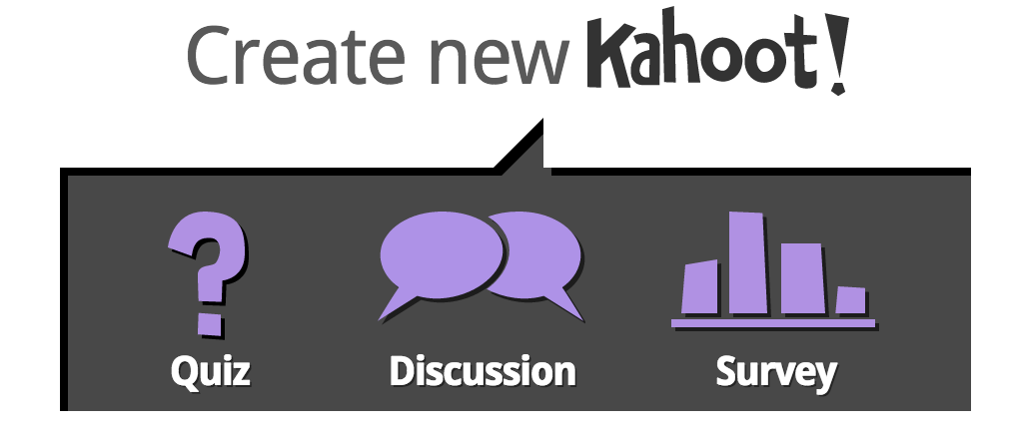

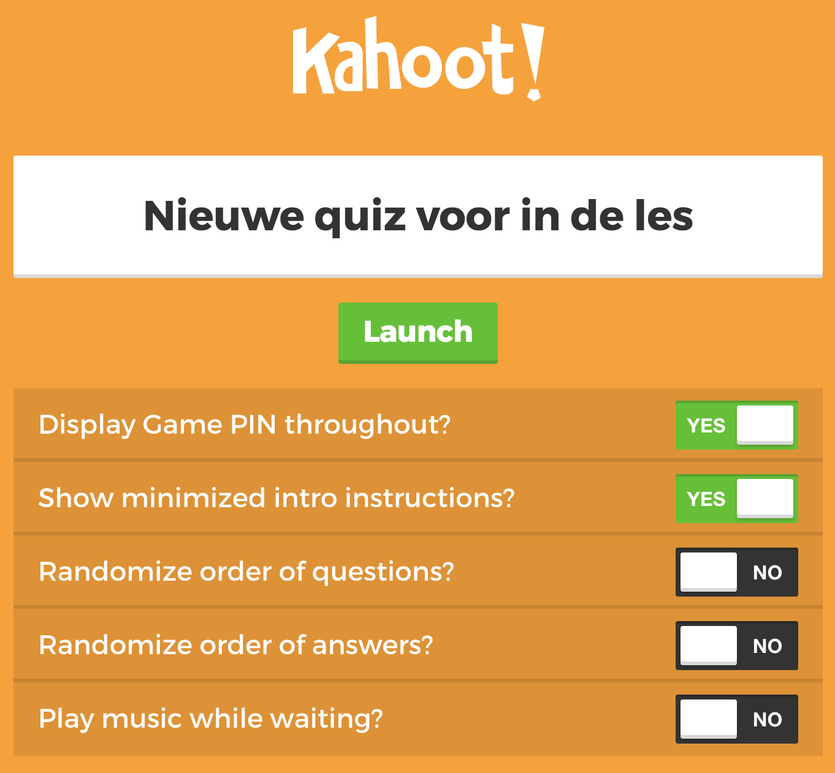


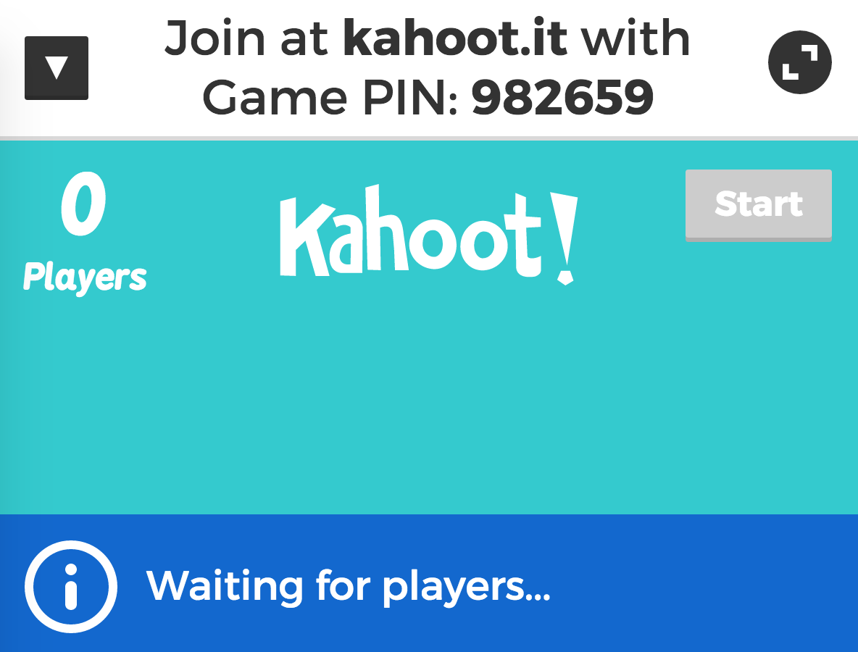
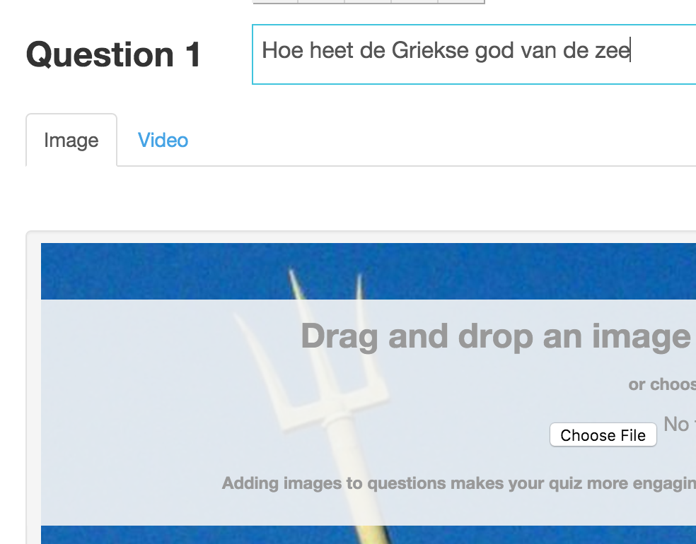
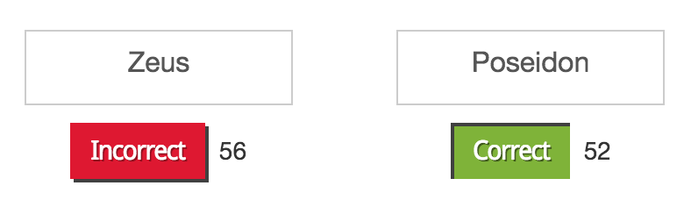
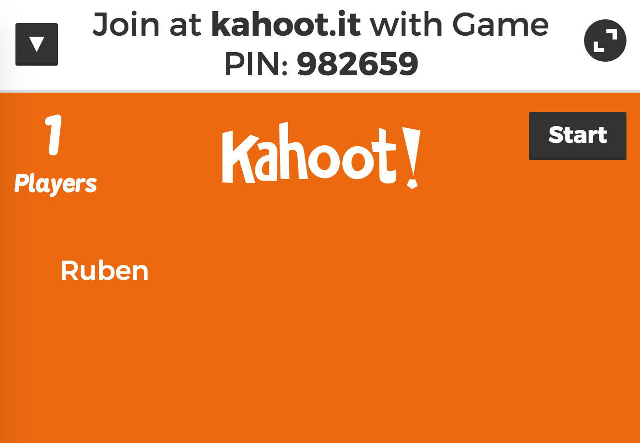

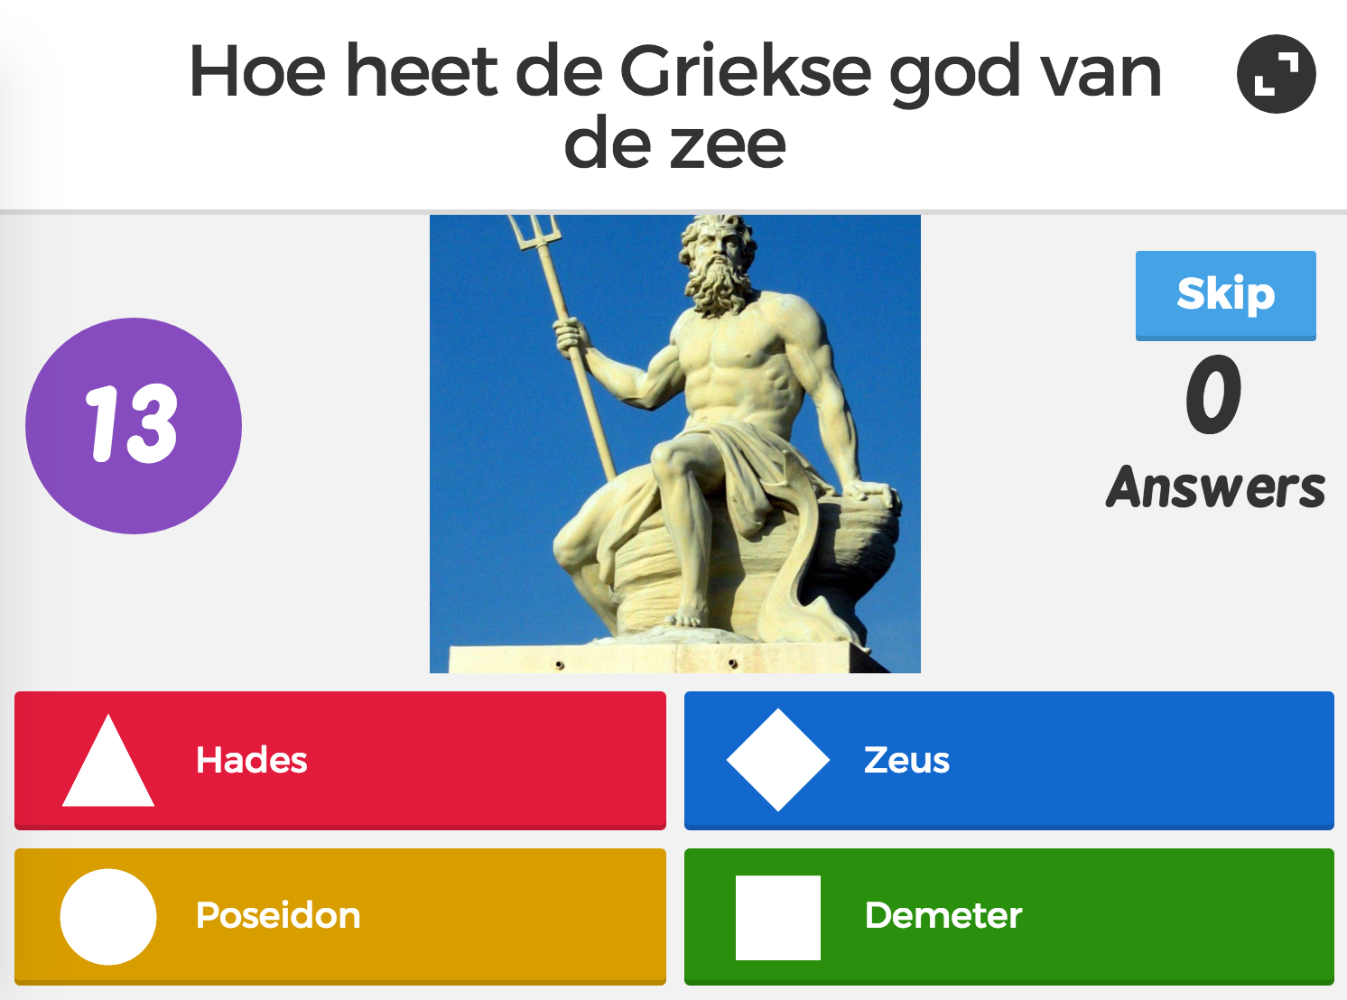
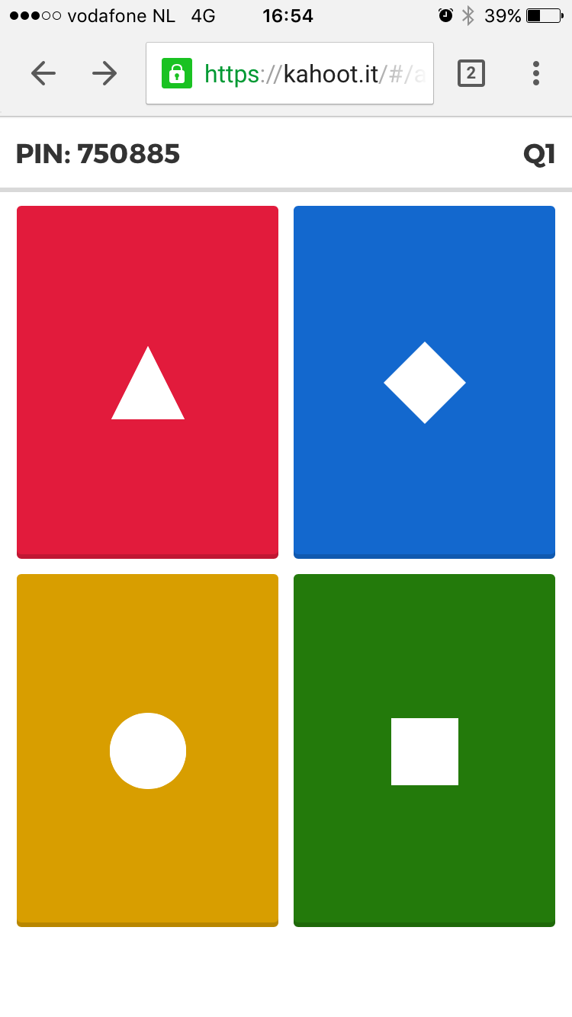
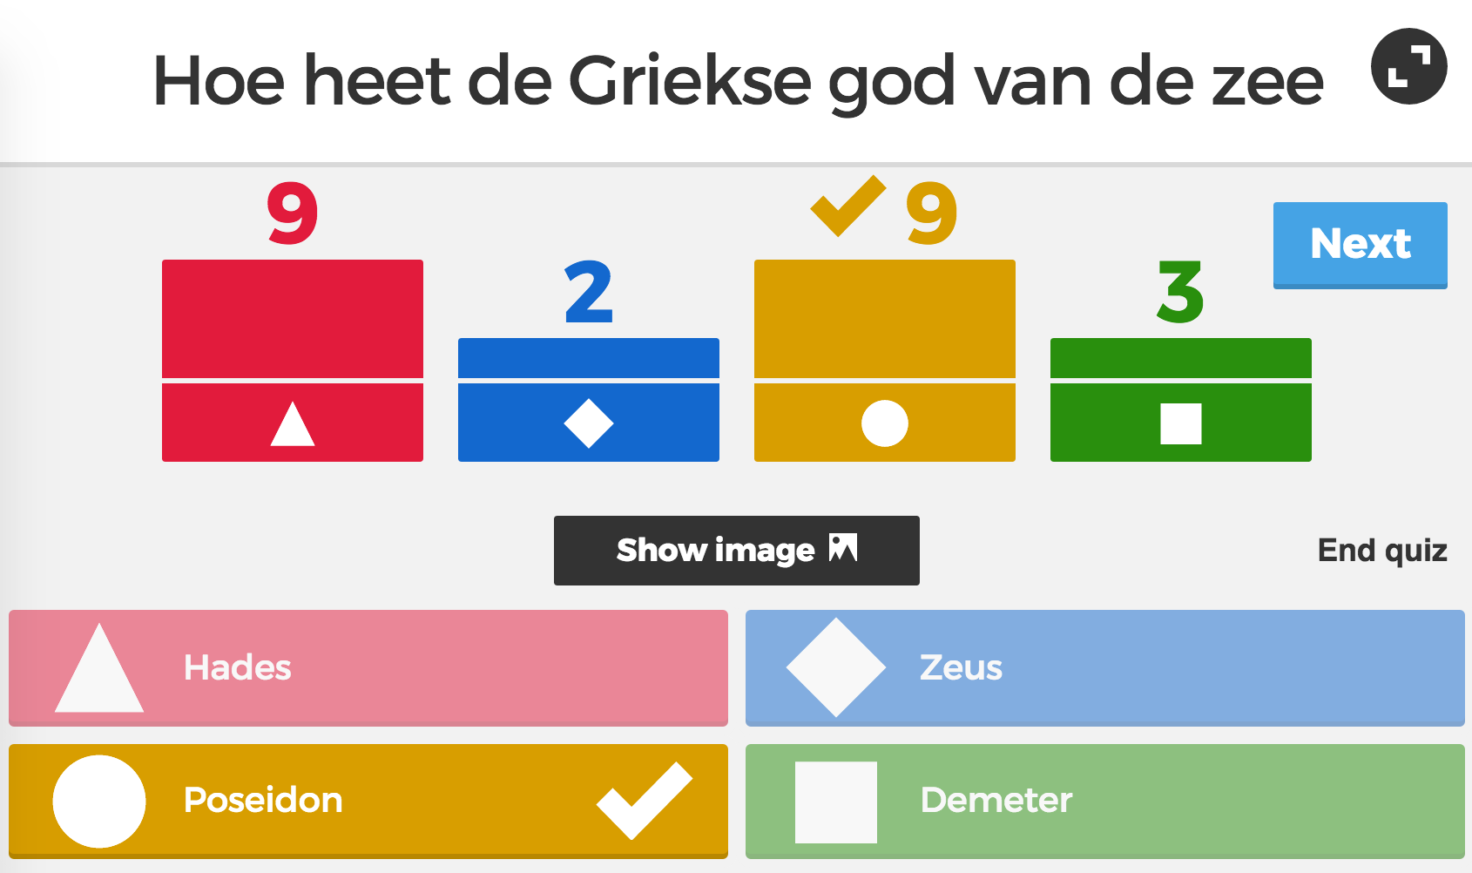
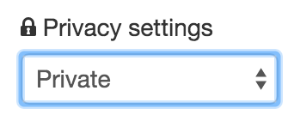
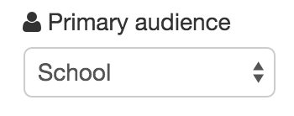
Voorkennis activeren met
5b
Wat weet de leerling al van het onderwerp? Dat is cruciaal om verdere kennis op te bouwen. Vaak is de leerling zich niet bewust van wat hij al weet, of heeft hij het onder andere noemers, met andere termen of in andere gebieden van zijn geheugen opgeslagen. Het activeren van voorkennis moet dus elke leerling gelegenheid bieden om te denken: hé, dat ben ik al eerder tegengekomen, en wat daar ook mee te maken heeft is... Doordat leerlingen deze AHA-Erlebnisse met elkaar delen, ook hun eventuele misvattingen over het onderwerp en hun vragen, wordt hun geheugen geactiveerd, hun motivatie versterkt en hun beeld van het onderwerp verhelderd.
Deze roadmap leert je om een les te starten met Kahoot en een kennisquiz te doen om de voorkennis te activeren. Jij maakt een verzameling vragen en alle leerlingen geven de antwoorden via smartphone, tablet of laptop.
LES VOORBEREIDING
TIJDENS DE LES
RESULTAAT
1
2
1
2
Geactiveerde leerlingen
Hoog engagement door spel element
Indicatie van het kennisniveau van een onderwerp
…
...
...
1. Maak een account aan:
a. Ga naar www.getkahoot.com
b. Klik op “Sign up op free!”
c. Doorloop registratie formulier
2. Maak een nieuwe Kahoot! aan:
a. Kilk op ”? Quiz”
b. Geef jouw Quiz een naam en klik op “Go!”
1. Open de Quiz:
a. Ga naar www.getkahoot.com
b. Log in met jouw account
c. Klik op MyKahoots (1)
d. Klik op “Play”
2. Voorbereiding van Quiz:
a. Zet “Display Game PIN” op YES
b. Zet ”Show minimized intro” op YES
c. Toon op Digibord en klik op “Launch”
TOEPASSINGEN
3
4
4
3
4
3. Verzin een stelling:
a. Voer de stelling in bij “Question 1”
b. Voeg eventueel een plaatje toe bij “Drag and drop an image from your desktop here”
4. Geef de mogelijke antwoorden:
a. Voer onderin de antwoorden in
b. Geef aan welk antwoord ‘goed’ is door op “incorrect” te klikken
c. Klik op “Save & Continue”
Docent:
a. Vertel de leerlingen om in te loggen op kahoot.it
f. Wacht tot alle leerlingen aangemeld zijn
g. Klik op “Start”
h. Nu zie je de vraag met de mogelijke antwoorden. De leerlingen mogen nu stemmen!
j. Bekijk na afloop hoe de antwoorden gegeven zijn. Daarna krijg je ook de score per leerling.
Leerling:
b. Pakt telefoon, laptop of tablet
c. Gaat naar www.kahoot.it
d. Voert Pincode in
e. Voert naam in.
i. Nu begint de quiz! Kijk naar de vraag en stem met je device!
k. De leerling ziet hoe ze gescoord hebben en wie de hoogste score heeft.
Geactiveerde leerlingen
Hoog engagement door spel element
Indicatie van het kennisniveau van een onderwerp
…
HOE VERDER
21
Ruben Sjors Mathilda Dries Charlie
Sjimmie Bert Klaas Doris Greet Suus
Bertelmann Harry Potter Egbert
Verder met Kahoot?
  Meer uitleg ? Kijk een op: youtube.com/ …/ ...
  Probeer eens een “Survey” op Kahoot: werkt het zelfde, maar dan zonder punten
  Probeer eens een “Discussion” op Kahoot: een enkele vraag, zonder competitie. Vooral om discussie te voeden.
  Probeer eens een Video als introductie.
Andere apps proberen?
  Mentimeter, vooral goed in ...
  Zaption, vooral sterk in video met vragen. Minder geschikt voor gezamenlijke lesactiviteit.
  Plickers: vergelijkbaar met Kahoot, maar dan offline (zonder telefoon/laptop/ipad) en met kaarten.
5
6
5. Pas de instellingen (‘settings’) aan:
a. Maak de “Privacy setting”: private
b. Maakr de ”Primary audience”: school
b. Klik op “Save & Continue”
6. Afronden:
a. Voeg eventueel een plaatje in.
b. Klik op “Done”
Je quiz is klaar! Op naar de les

